Slide 1
최종 발표
졸업 프로젝트 주제: SW 자율학습 강의 Docker+웹 서비스 개발
종합설계1_02분반
야간자율학습
고태완
김지혜
최수연

Slide 2
목차
01
02
03
04
05
디자인
스프린트
멘토링
문서
설문조사
프로토타입
데모

Slide 3
01
디자인 스프린트

Slide 4
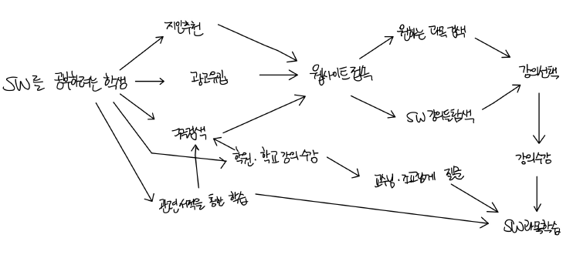
1일차 – Map

Slide 5
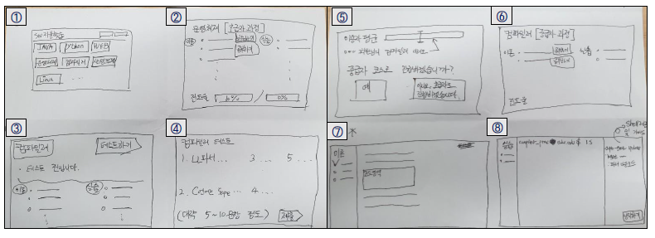
2일차 – Sketch

Slide 6
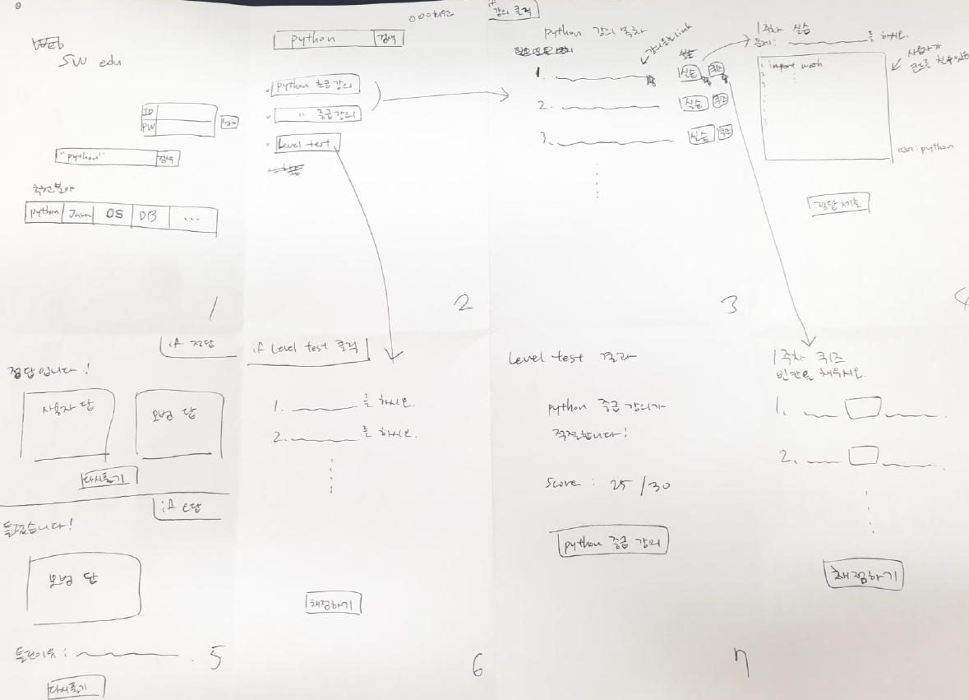
2일차 – Sketch

Slide 7
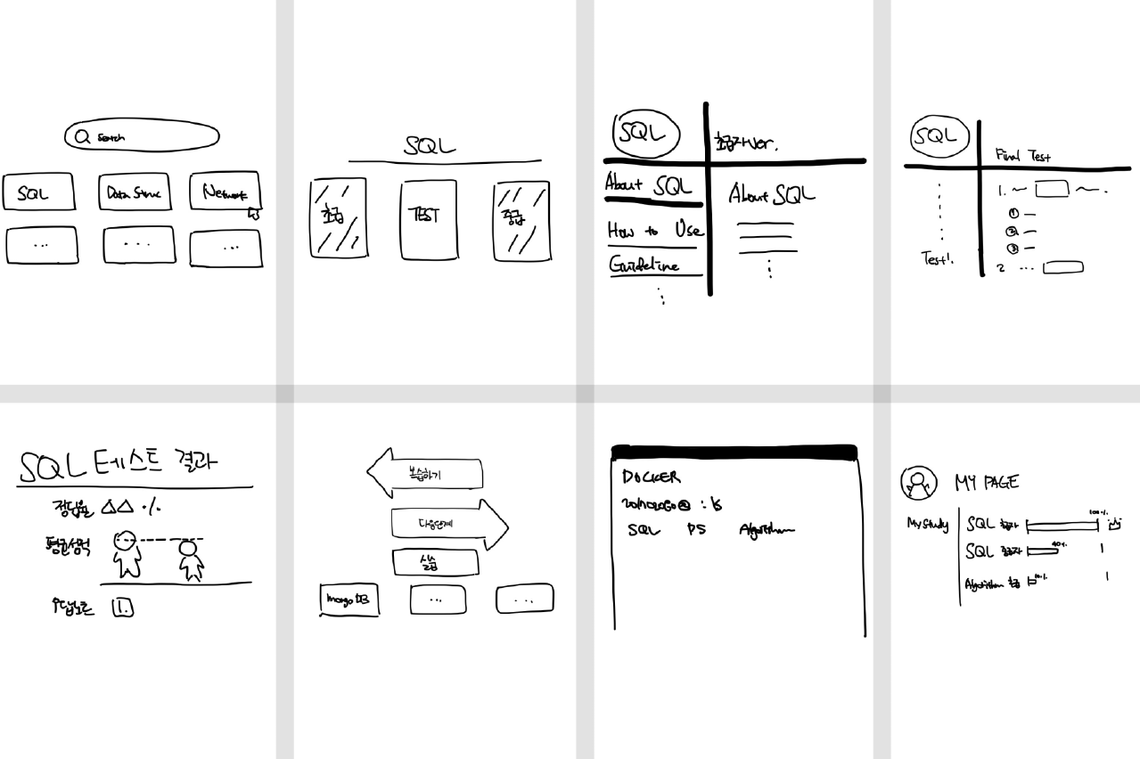
2일차 – Sketch

Slide 8
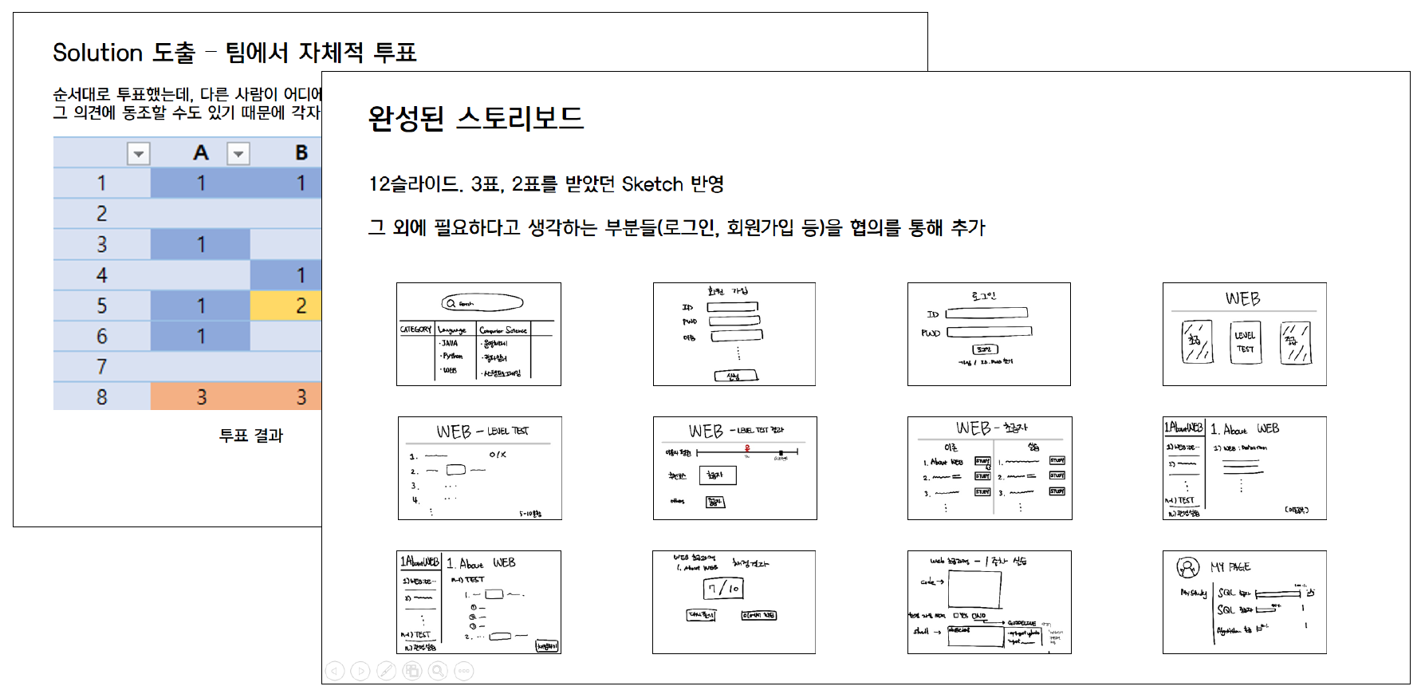
3일차 – Sketch

Slide 9
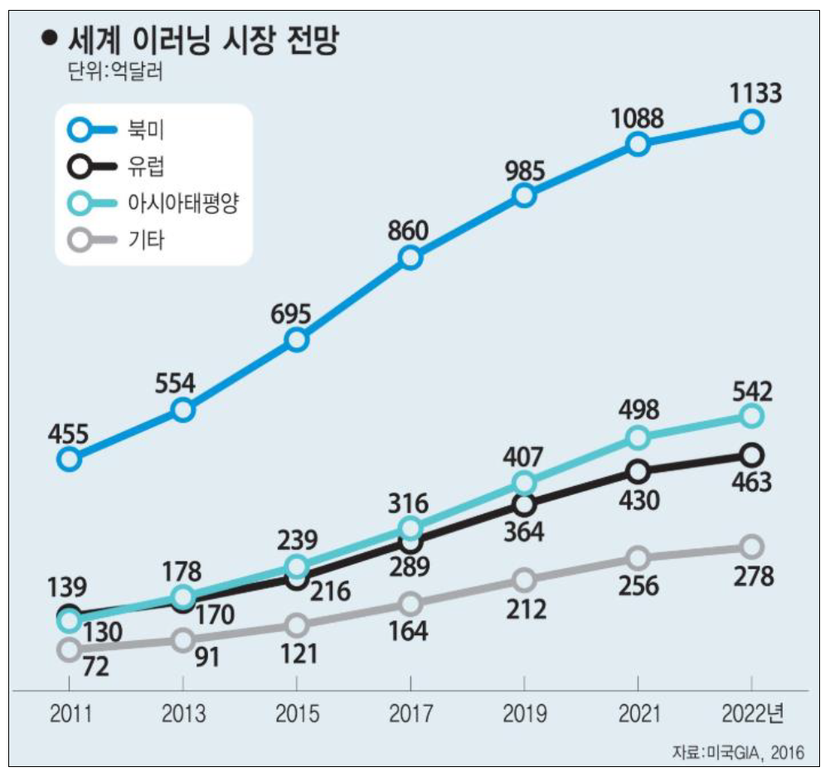
Test – 시장조사

Slide 10
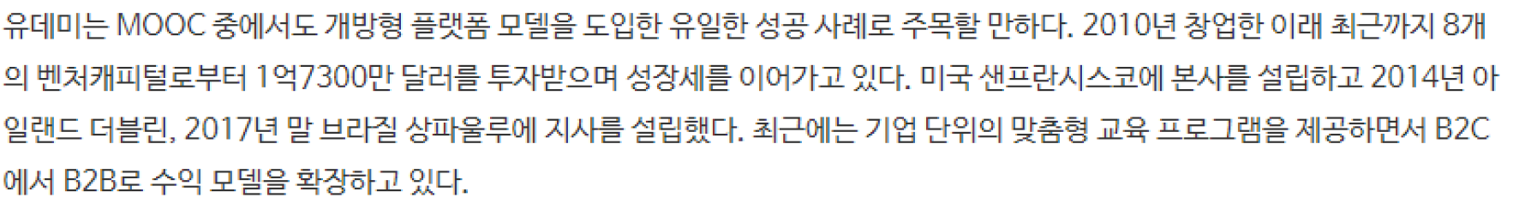
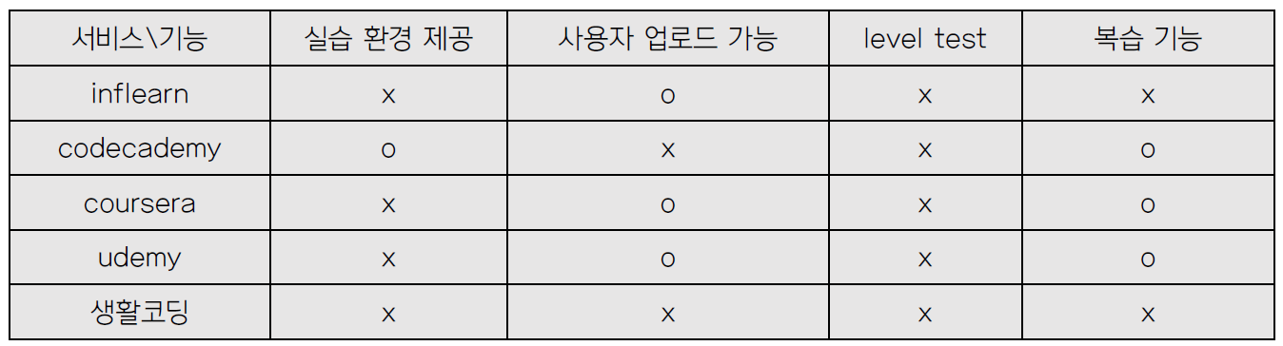
Test – 시장조사

Slide 11
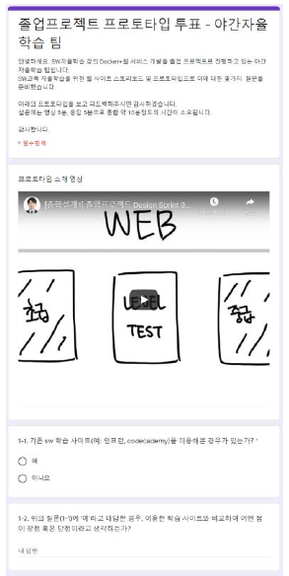
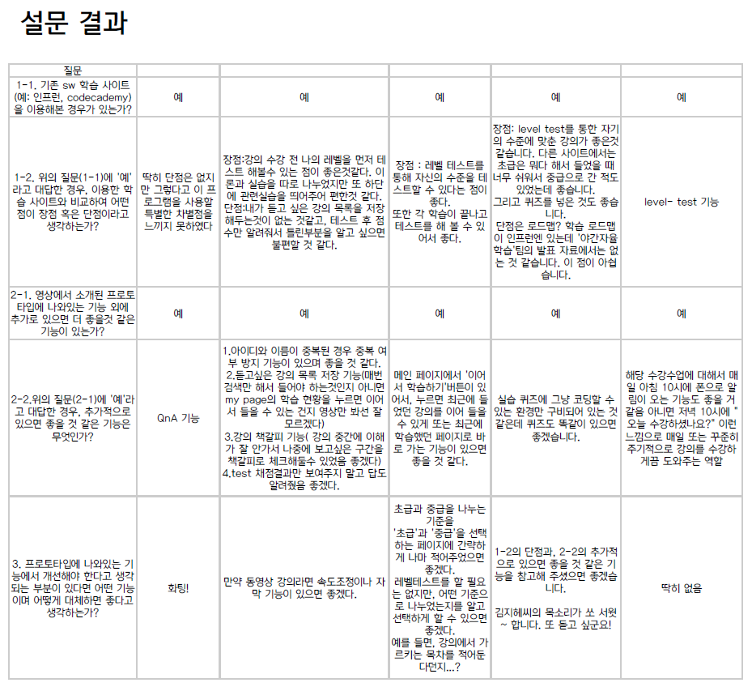
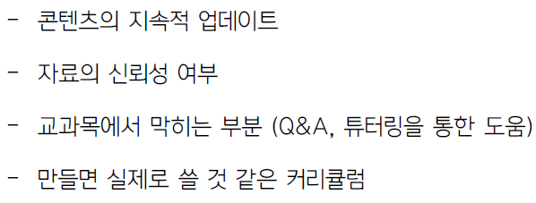

Test – Feedback
+
[미래설계상담]
[설문조사]
Udemy, Coursera처럼
개방형 SW 강의 플랫폼을 만들자

Slide 12
02
멘토링

Slide 13
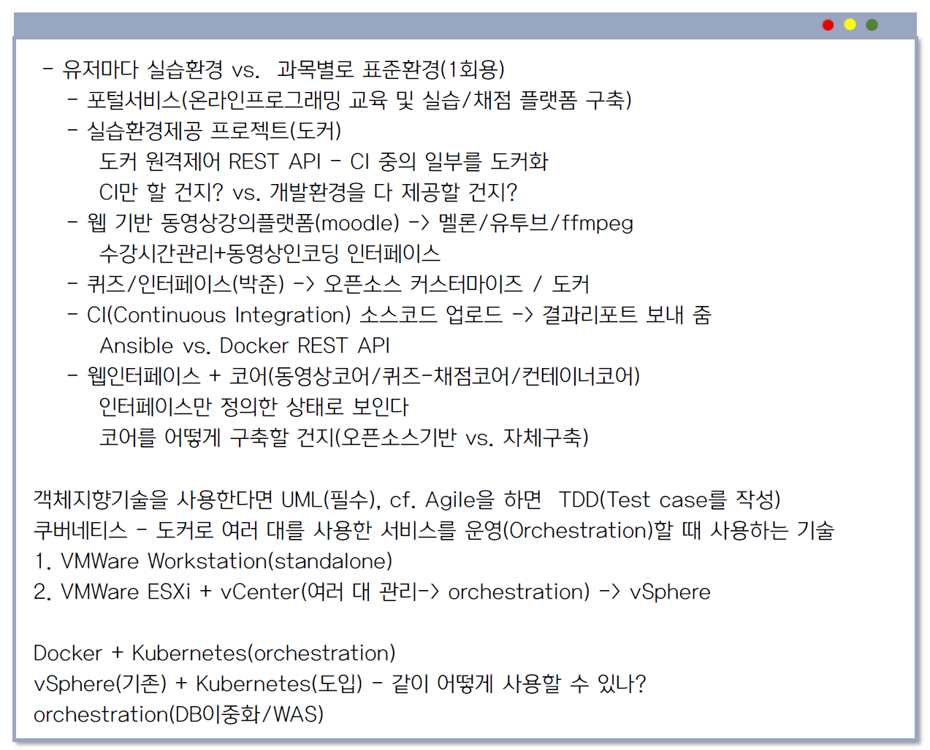
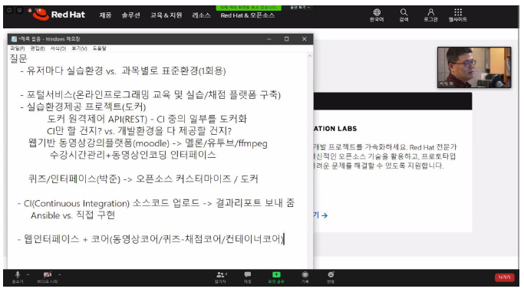
멘토링
05/22 하석재 멘토님과..
회의록

Slide 14
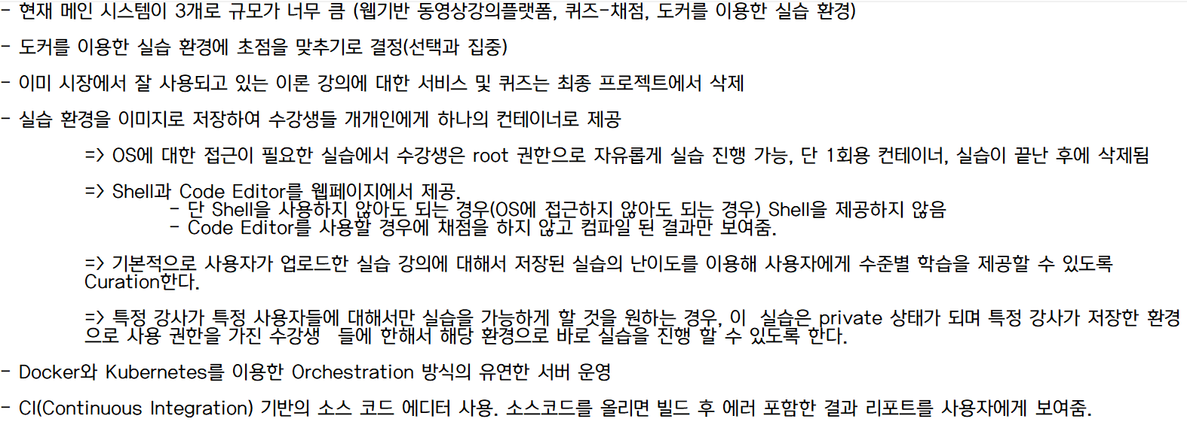
멘토링 그 이후
위와 같은 이유로 웹기반 동영상강의플랫폼, 퀴즈-채점은 제거
도커를 이용한 실습 환경 중점적으로 구현 => SE문서에 좀 더 상세하게 기록
문서 재작성 및 프로토타입 재제작

Slide 15
03
문서

Slide 16
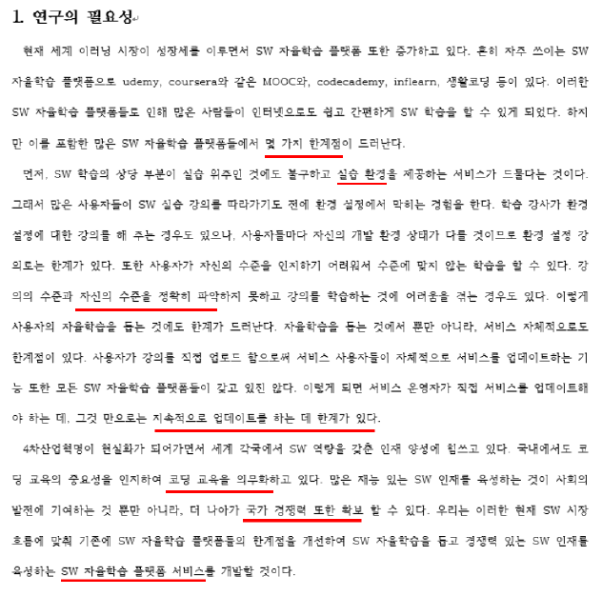
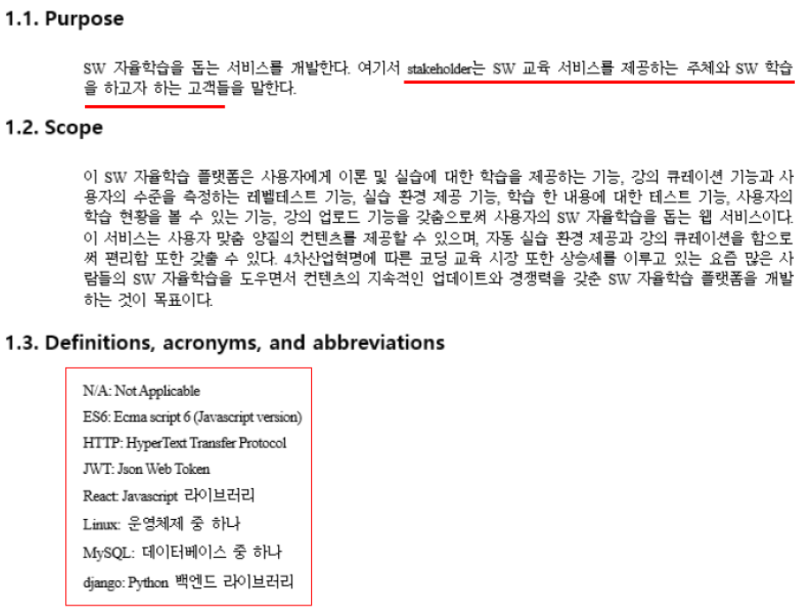
Little Changed
문제정의서
요구사항명세서

Slide 17
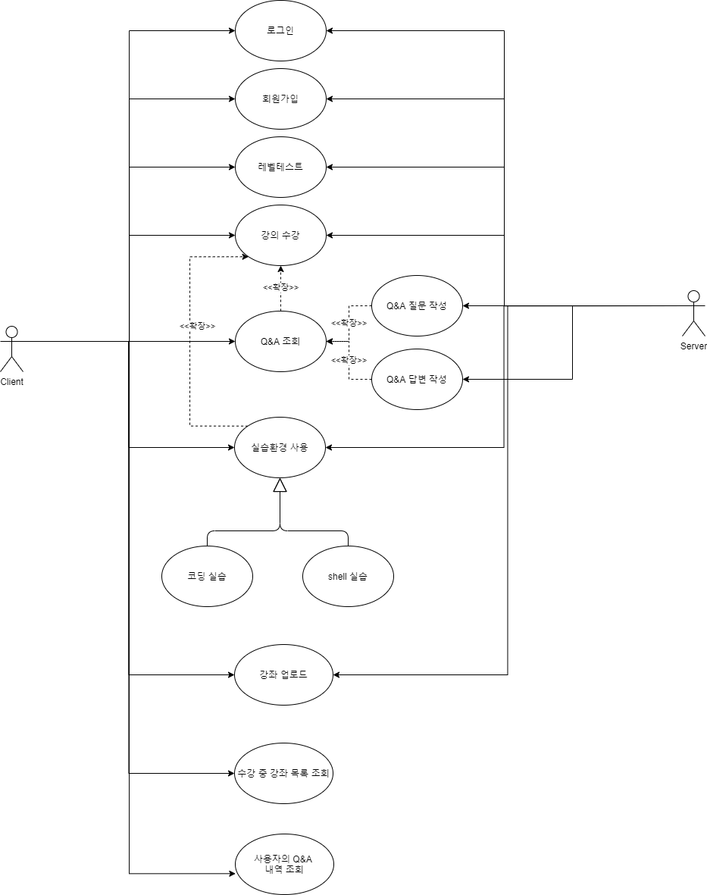
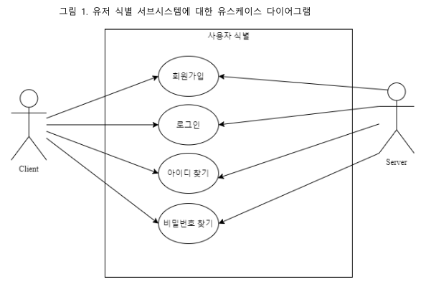
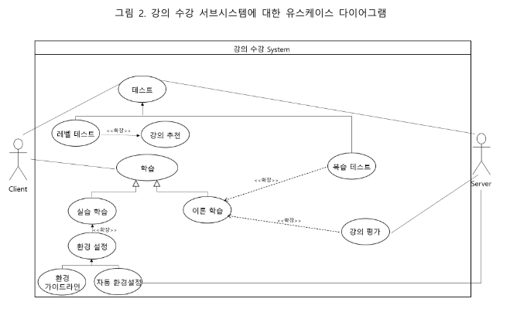
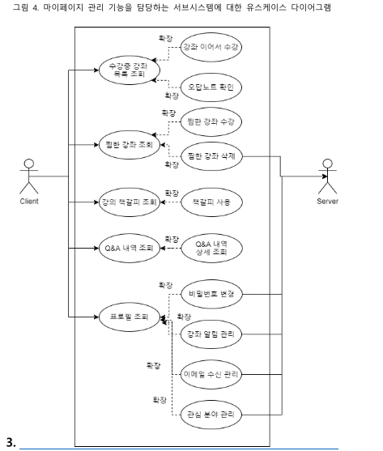
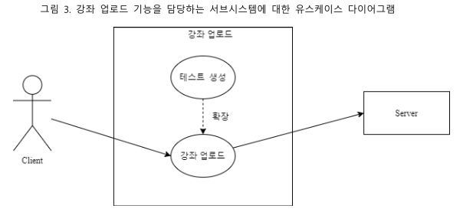
Changed - 유스케이스
28개 -> 12개의 Specification, 핵심(실습 환경 구축)에 집중
간소화

Slide 18
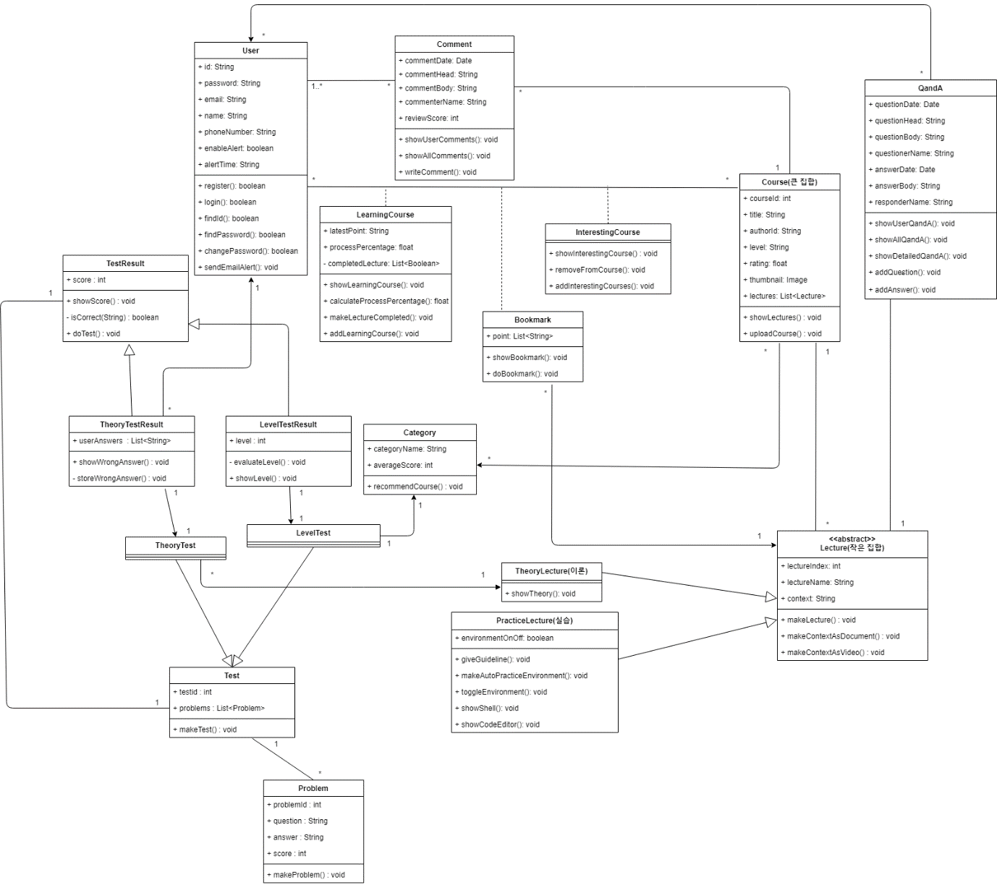
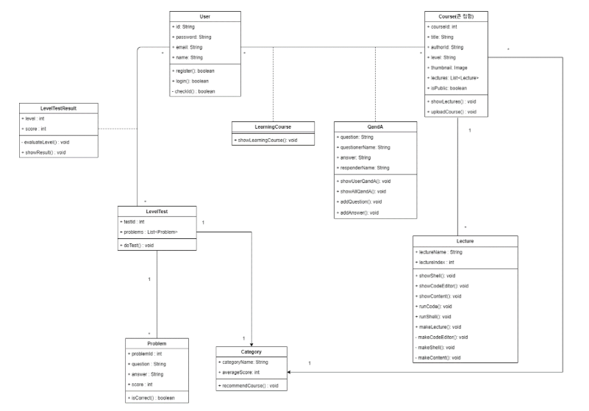
Changed - 클래스다이어그램
18개 -> 9개의 Specification, 핵심(실습 환경 구축)에 집중
간소화

Slide 19
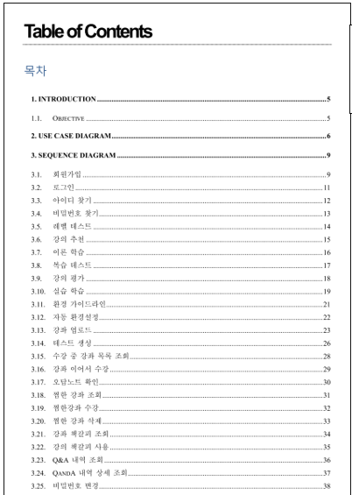
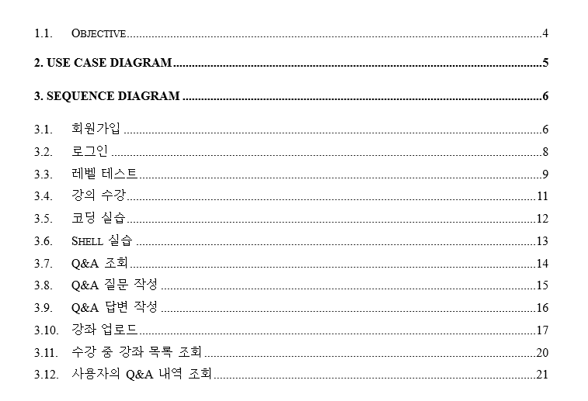
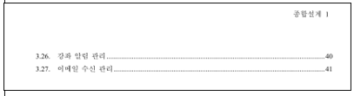
Changed - 시퀀스다이어그램
간소화

Slide 20
04
설문조사

Slide 21
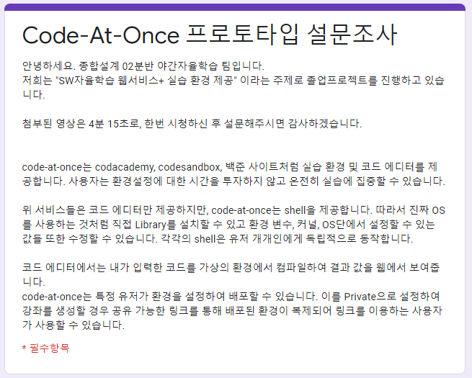
설문조사
SW와 관련이 있는 지인들에게 요청, 6명이 응답

Slide 22
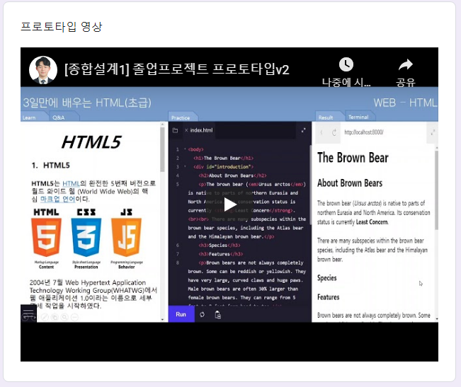
설문조사
SW와 관련이 있는 지인들에게 요청, 6명이 응답

Slide 23
설문조사
만약 환경설정의 번거로움을 해소하여 바로 코딩할 수 있는 서비스가 있다면 사용하시겠습니까?
codecademy, codesandbox.io, 백준과 같은 SW 학습 서비스를 사용해본 적이 있습니까?
2-1. 위와 같은 SW 학습 서비스를 사용하면서 불편한 점이 있다면 적어주세요.
영상에서 본 프로토타입 중 학습 과정에 대해서 추가되면 좋겠다, 혹은 없어도 되겠다라고 생각하는 기능이 있습니까?
본 서비스가 출시된다면 사용할 의향이 있습니까?

Slide 24
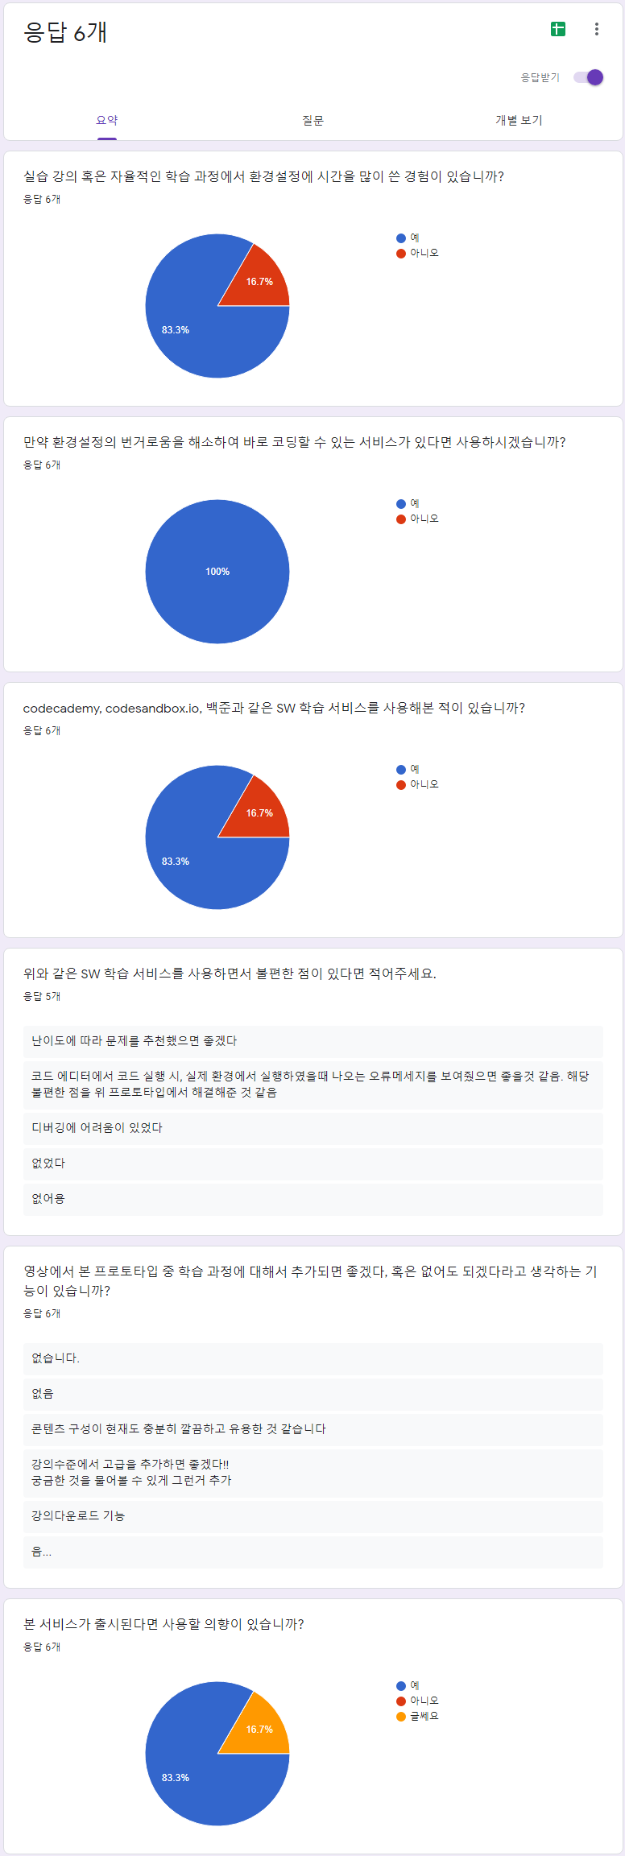

설문조사
설문 결과

Slide 25
05
프로토타입 데모

Slide 26
야간자율학습

